Slide 1


2024
拓峰户外用品有限公司商业计划书
汇报人：陈聪
汇报时间：2024

Slide 2
··
CONTENTS
01
市场需求
04
成本效益分析
目录
02
提供的产品或服务
05
未来规划
03
团队介绍

Slide 3

01
2024
Part
市场需求
PowerPoint Design

Slide 4
市场背景
经济发展与生活品质提升促进户外运动流行
我国户外运动市场规模持续扩大，参与人数增多
户外运动成为一种时尚生活方式，市场潜力巨大
户外运动市场概述

Slide 5
目标市场
拓峰户外目标客户群体
热爱户外运动的人群，包括徒步、登山、露营、骑行等
对户外装备和服务需求日益增长，市场前景广阔

Slide 6
02
2024
Part
提供的产品或服务
PowerPoint Design

Slide 7
产品介绍
户外装备与活动策划
高品质户外装备：帐篷、睡袋、登山鞋、户外服装等
定制化户外活动方案：为企事业单位、学校团体等提供
户外技能培训课程：徒步、登山、露营等

Slide 8
服务内容
户外装备选购建议
专业服务与售后支持
全面的户外活动策划与组织
贴心的售后服务

Slide 9
03
202X
Part
团队介绍
PowerPoint Design

Slide 10
核心团队
创始人：多年户外运动经验，擅长市场分析和团队管理
专业与经验兼备
技术总监：资深户外运动爱好者，精通户外装备研发
市场总监：丰富市场营销经验，擅长品牌推广和渠道拓展

Slide 11


顾问团队
行业专家与资深爱好者
多位行业专家和资深户外运动爱好者作为顾问
为产品研发和市场推广提供指导

Slide 12
04
202X
Part
成本效益分析
PowerPoint Design

Slide 13

成本分析
成本构成与管理
主要成本包括：产品研发、采购、仓储、物流、市场推广、人员薪资等
合理控制成本，确保公司盈利能力

Slide 14


效益分析
盈利预期与市场扩张
01
预计一年后实现营收平衡
02
随着市场份额扩大和品牌知名度提升，盈利能力逐步增强

Slide 15
05
202X
Part
未来规划
PowerPoint Design

Slide 16

短期规划（1-3年）
产品线完善与市场占有率提升
01
02
完善产品线，提高市场占有率
打造知名品牌

Slide 17
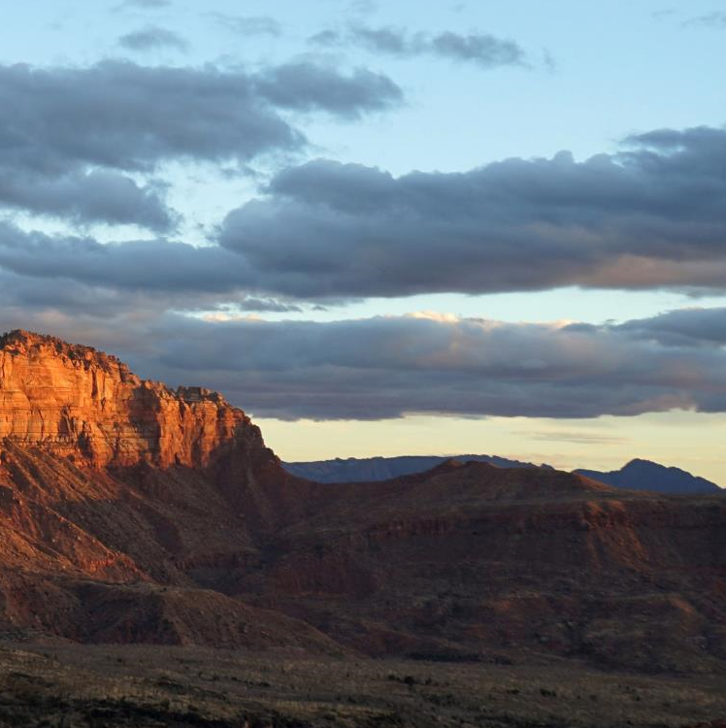
中长期规划（3-5年）
拓展业务范围，布局全国市场
01. /
业务拓展与市场布局
02. /
成为户外运动行业领军企业

Slide 18
202X
谢谢大家
汇报人：AiPPT
汇报时间：XXX

